Slide 2
¿QUIÉNES COMPONEN EL MERCADO?
SUPERVISACIÓN Y REGULACIÓN
Empresas Emisoras
CASA DE BOLSA
CASA DE BOLSA
CASA DE BOLSA
MERCADO PRIMARIO
Rueda de Bolsa
MERCADO SECUNDARIO
INVERSIONISTAS

Slide 3
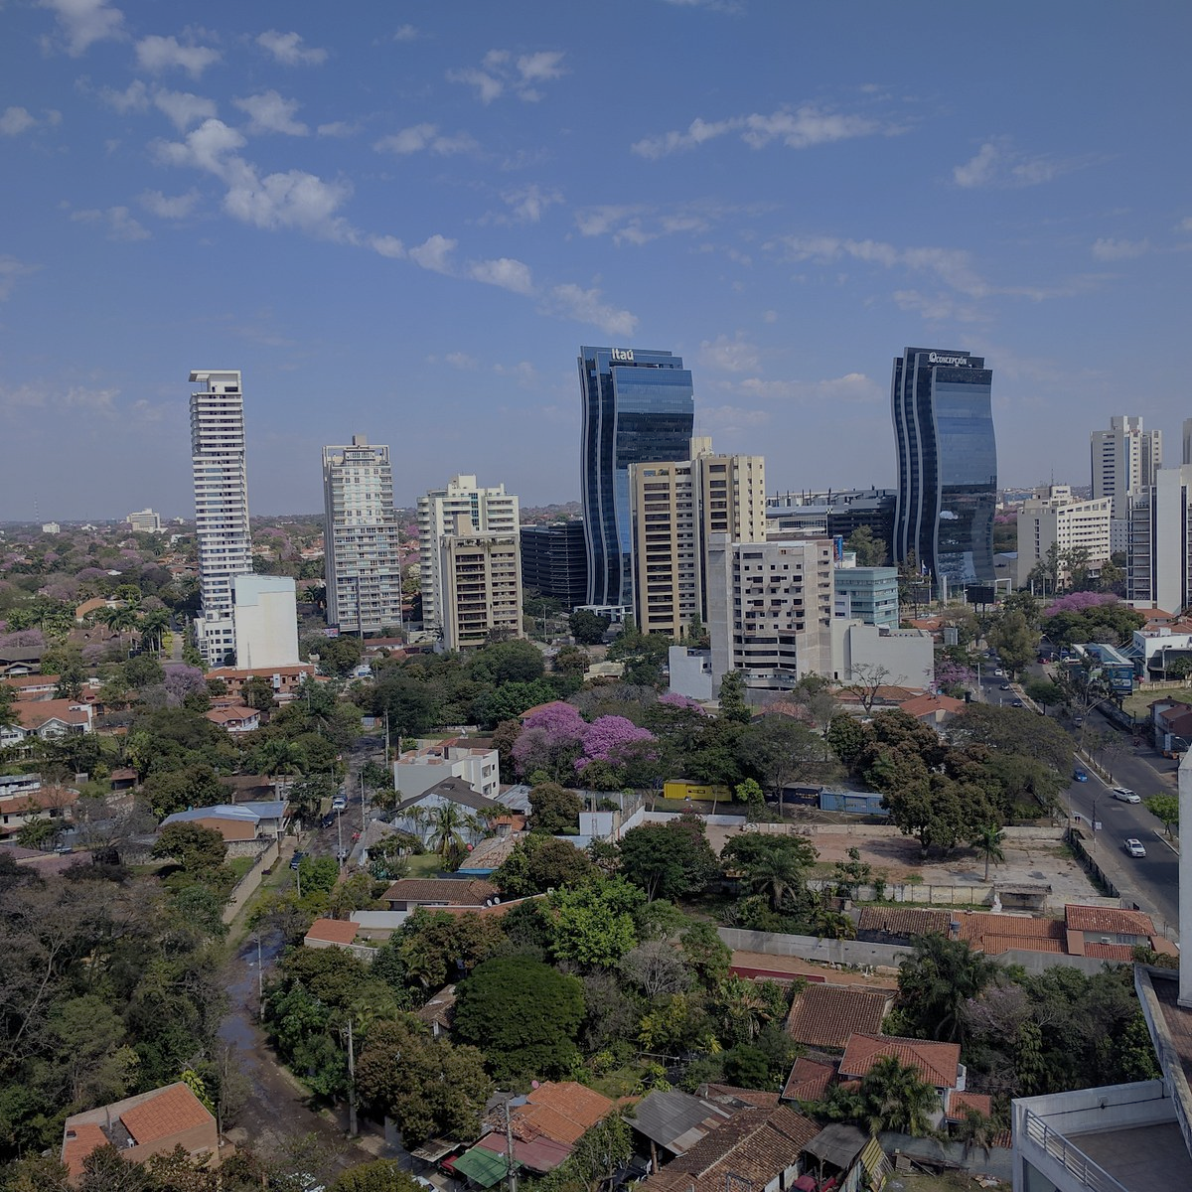
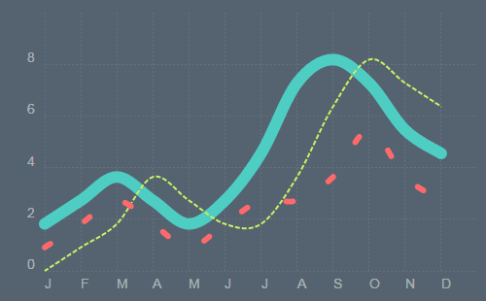
¿CÓMO IMPULSAR A LAS EMPRESAS
A TRAVÉS DEL MERCADO DE VALORES EN PARAGUAY?

Slide 4
CAPITAL PROPIO
¿CÓMO CRECEN
PRÉSTAMO
LAS EMPRESAS?
BOLSA DE VALORES

Slide 5
FORMAS DE FINANCIAR
LA EXPANSIÓN DE UNA EMPRESA
CAPITAL PROPIO
CAPITALIZACION DE DIVIDENDOS
AUMENTO DE CAPITAL
CONCENTRACION DEL PATRIMONIO DE LOS PROPIETARIOS
PRESTAMOS
BANCARIOS
PROVEEDORES
DEUDA PRIVADA
CAPITAL OPERATIVO O DE GIRO
TITULOS VALORES
BONOS
ACCIONES:
OFERTA PRIVADA
OFERTA PUBLICA (VIA BOLSA)
CAPITAL PARA PROYECTOS DE EXPANSION Y FORTALECIMIENTO

Slide 6
¿QUÉ ES
APALANCARSE?
RAE: Usar una fuerza externa para impulsarse
En términos financieros, apalancarse es simplemente usar dinero de otros para aumentar el rendimiento del capital propio

Slide 7
SERVICIOS A LAS EMPRESAS
GOBERNANZA FINANCIERA
Análisis Financiero
Valoración de Empresa
Inscripción SAE o SAECA
Financiamiento
Acciones
Bonos

Slide 8
Empresas Emisoras
¿CÓMO SE BENEFICIAN?
Apertura
a mercados internacionales
Prestigio y confianza
Diversificación de riesgos
Menores costos
Mayores plazos
Aumento de Liquidez

Slide 9
Empresas Emisoras
¿CÓMO SE BENEFICIAN?
Apertura
a mercados internacionales
Prestigio y confianza
Diversificar el riesgo
LA EMPRESA
DECIDE…
Menores costos
Mayores plazos
Aumento de Liquidez

Slide 10
Empresas Emisoras
¿CÓMO SE BENEFICIAN?
¿QUÉ REQUISITOS DEBEN CUMPLIR?
Apertura
a mercados internacionales
Prestigio y confianza
Diversificar el riesgo
Menores costos
Mayores plazos
Aumento de Liquidez

Slide 11
Empresas Emisoras
Requisitos para emitir en la Bolsa
Auditoría Externa del último ejercicio cerrado.
Estados Contables de los trimestres cerrados a la fecha de la solicitud.
Adecuación de los Estatutos sociales a la Ley 5810.
Calificación de Riesgo
Antecedentes Adicionales

Slide 12
Inversionistas
¿Quiénes pueden invertir?
Personas Físicas
Personas Jurídicas
EAS – SRL – SA – SAECAS – ONGs – Cooperativas etc
Inversores institucionales

Slide 13
Inversionistas
¿En qué pueden invertir?

Slide 14
SERVICIOS A LAS EMPRESAS
EFICIENCIA DEL CAPITAL OPERATIVO
CDAs
Bonos
Fondo Mutuo
Disponible
en Guaraníes
Fondo Mutuo
Disponible
en Dólares
Fondo Mutuo
Crecimiento

Slide 15
FONDOS PATRIMONIALES
Fondos Patrimoniales
Portafolio de inversión:
Diversificado en Bonos y CDA de diversos emisores
Calificación de riesgo
Conocer los costos
Administración profesional de la cartera de títulos valores
Autorización, registro y fiscalización periodica
$
$
G. 100 millones
Administradora de Fondos Patrimoniales S.A.
Objetivos:
Maximizar su rentabilidad
Diversificar su riesgo
Definir su liquidez
Cuota parte RESCATABLE Fondo Mutuo
Cuota parte NEGOCIABLE Fondo de Inversión

Slide 16
Fondos Mutuos
Fondo Mutuo
Disponible
en Guaraníes
Fondo Mutuo
Crecimiento
Fondo Mutuo
Disponible
en Dólares
Fondo Mutuo
Para Todos
PATRIMONIO ADMINISTRADO:
G. 433.749.243.912
PATRIMONIO ADMINISTRADO:
G. 675.817.788.386
PATRIMONIO ADMINISTRADO:
USD 66.093.654
PATRIMONIO ADMINISTRADO:
G. 938.964.430
PARTÍCIPES FÍSICOS:
4.331
PARTÍCIPES JURÍDICOS:
460
PARTÍCIPES FÍSICOS:
2.666
PARTÍCIPES JURÍDICOS:
130
PARTÍCIPES FÍSICOS:
863
PARTÍCIPES JURÍDICOS:
214
PARTÍCIPES FÍSICOS:
605
PARTÍCIPES JURÍDICOS:
1

Slide 17
COBERTURA
GEOGRÁFICA
Concepción
Caaguazú
Coronel Oviedo
Villarrica
Katuete
Ciudad del Este
Santa Rita
CENTRAL
ALTO PARANÁ
ITAPÚA

Slide 18
Consultas

Slide 19
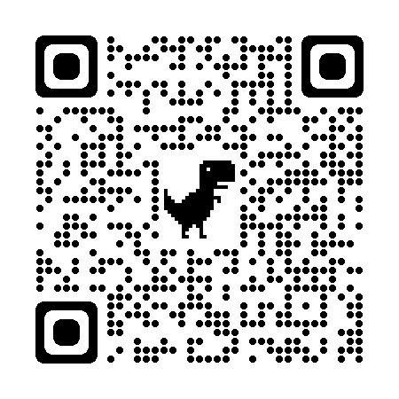
¡MUCHAS GRACIAS!
¿TE INTERESA SABER MÁS?
www.cadiem.com.py
@cadiem.py

